Slide 1
SAKARYA ÜNİVERSİTESİ
MÜHENDİSLİK FAKÜLTESİ
GIDA MÜHENDİSLİĞİ BÖLÜMÜ
Eylül 2014
Hazırlayan:
Yrd. Doç.Dr. Oktay YEMİŞ

Slide 2
Tarihçe
1970 Sakarya Mühendislik ve Mimarlık Yüksekokulu
1971 Sakarya Devlet Mühendislik ve Mimarlık Akademisi
1982 İstanbul Teknik Üniversitesi
Sakarya Mühendislik Fakültesi
1992 SAKARYA ÜNİVERSİTESİ
1997 Gıda Mühendisliği Bölümü
2006 Gıda Mühendisliği Lisans Eğitimi
2008 Gıda Mühendisliği Yüksek Lisans Eğitimi
2014 Gıda Mühendisliği Doktora Eğitimi
Notes:
Speaker’s Notes:
Go to: www.pensionand benefits.gc.ca.
Select language.
Select the Active Member button.
Select any of the pension tools (left side bar).
Select the Continue button.
You will be greeted with this screen. Select the either the English or Français button.

Slide 3
Genel Bilgiler
Gıda Mühendisliği Bölümüne sadece normal örgün öğretim yürütülmekte olup her öğretim yılında yaklaşık 70 öğrenci alınmaktadır.
Gıda Mühendisliği Bölümü araştırma ve eğitim faaliyetlerini Sakarya Üniversitesi Esentepe Kampüs yerleşkesindeki Mühendislik Fakültesine ait M1, M2, M3 ve M4 Bloklarında sürdürmektedir.
Bölümümüzde şu anda 1 Profesör, 3 Doçent, 6 Yardımcı Doçent ve 4 Araştırma Görevlisi görev yapmaktadır.
Notes:
Speaker’s Notes:
Go to: www.pensionand benefits.gc.ca.
Select language.
Select the Active Member button.
Select any of the pension tools (left side bar).
Select the Continue button.
You will be greeted with this screen. Select the either the English or Français button.

Slide 4
Akademik Kadro
Prof.Dr. Ahmet AYAR (Bölüm Başkanı)
Doç. Dr. Serap COŞANSU AKDEMİR
Doç. Dr. Suzan ÖZTÜRK YILMAZ
Doç. Dr. Arzu ÇAĞRI MEHMETOĞLU
Yrd.Doç.Dr. Omca DEMİRKOL
Yrd.Doç.Dr. Dilek ANGIN
Yrd.Doç.Dr. Serpil ÖZTÜRK (Bölüm Bşk. Yrd.)
Yrd.Doç.Dr. Ayşe AVCI
Yrd.Doç.Dr. Gökçe POLAT YEMİŞ
Yrd.Doç.Dr.Dr.Oktay YEMİŞ (Bölüm Bşk. Yrd.)
Arş.Grv. Hatice SIÇRAMAZ
Arş. Grv. Ayşe SARIÇAM
Arş. Grv. İnci ÇANTIK
Arş. Grv. Selime MUTLU
Arş. Grv. Gülşah KARABULUT
Arş. Grv. Güliz HASKARACA (ÖYP/Ankara Üniversitesi)
Arş. Grv. Semanur YILDIZ (ÖYP/İzmir Yüksek Teknoloji Enstitüsü)
Arş. Grv. Sündüz SEZER TURHAN (ÖYP/Ankara Üniversitesi)
Mustafa ÖZTÜRK (Department of Food Science at University of Wisconsin-Madison)
Sekr. Hanife YILMAZ
Notes:
Speaker’s Notes:
Select the Register option from the left side bar.

Slide 5
Bölümümüz çalışma alanları
Süt teknolojisi
Peynir teknolojisi
Yoğurt teknolojisi
Dondurma teknolojisi
Tereyağı teknolojisi
Sütçülük artıklarının değerlendirilmesi
Süt ürünlerinde katkılar
Süt ürünlerinde kalite
Gıda mikrobiyolojisi
Et mikrobiyolojisi
Gıda patojenleri
Laktik asit bakterileri
Gıda güvenliği
Baharatlar ve antimikrobiyal Katkılar
Beslenme

Slide 6
Bölümümüz çalışma alanları
Doğal gıda antioksidanları
Fermantasyon teknolojisi
Gıda katkı maddeleri
Tahıl bilimi ve teknolojisi
Fırıncılık ürünleri
Besinsel lifler
Nişasta kimyası
Enzim üretimi ve saflaştırması
Yenilenebilir enerji kaynakları ve biyoyakıt üretimi
Endüstriyel mikroorganizmaların izolasyonu ve tanımlanması
Moleküler klonlama
Enerji teknolojileri
Aktif karbon üretimi
Gıda endüstrisi atıklarının değerlendirilmesi
Aktif karbon uygulamaları
Kalite yönetim sistemleri
Laboratuvar akreditasyonu-Danışmanlık ve denetim hizmeti

Slide 7
Dersler
Öğrencilerimiz 4 yıllık eğitim ve öğretimleri sırasında Temel Bilimler, Temel Mühendislik Bilimleri, Gıda Mühendisliği/Gıda Teknolojisi/Gıda Bilimleri ve Sosyal Bilimlere yönelik dersler almaktadırlar.
Gıda Analiz Teknikleri
Gıda Mühendisliği Temel İşlemleri
Gıda Mikrobiyolojisi
Genel Mikrobiyoloji
Biyoteknoloji
Meyve-Sebze Teknolojisi
Et Teknolojisi
Tahıl Teknolojisi
Yağ Teknolojisi
Süt Teknolojisi
Gıda Mevzuatı ve Kalite Yönetimi
Beslenme
Gıda Ambalajlama ve Depolama
Notes:
Speaker’s Notes:
Estimates can be done for change to salary, reduction in regular pay or to stop an existing entitlement.
Designed to be used by full-time and part-time employees on either a biweekly or monthly basis.

Slide 8
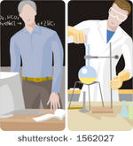
Bölüm Öğrencilerimiz
Gıda Mühendisi ünvanına sahip olabilmek için 8 yarıyıl süren eğitim süresince ortalama 240 AKTS kredilik ders ve laboratuar çalışması ile 20 günlük laboratuvar ve 20 günlük işletme olmak üzere toplam 40 günlük stajı tamamlamak zorundadırlar.
Bölümümüz öğretim programının amacı, alanında uzmanlaşmış eleman yetiştirmek için öğrencilere teorik ve uygulamalı bilgiler sağlamaktır.
Notes:
Speaker’s Notes:
Estimates can be done for change to salary, reduction in regular pay or to stop an existing entitlement.
Designed to be used by full-time and part-time employees on either a biweekly or monthly basis.

Slide 9
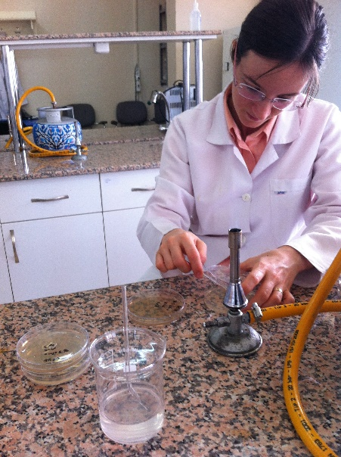
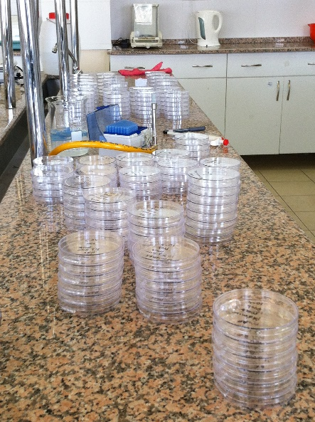
Laboratuvarlar
Mikrobiyoloji Laboratuvarı
Kimyasal Analiz Laboratuvarı
Ar-Ge (Araştırma-Geliştirme) Laboratuvarı
Süt Laboratuvarı
Notes:
Speaker’s Notes:
Select the Register option from the left side bar.

Slide 10
GIDA MÜHENDİSİ KİMDİR ?
Gıda Mühendisi;
Gıda maddelerinin üretiminden tüketimine kadarki tüm süreçlerde sağlığa uygun, güvenli ve kaliteli gıda üretilmesi,
Gıda üretim teknolojilerinin geliştirilmesi,
Gıda maddelerinin ambalajlanması ve depolanması,
Üretilen gıdaların kalite kontrollerinin yapılması,
Gıda alanında araştırma-geliştirme faaliyetlerinin yürütülmesi konularında görev ve sorumluluklar alan kişidir.
Notes:
Speaker’s Notes:
Explain that employees have access to their copy only. Compensation advisors have access to their employees’ copy as well as the employer’s copy.
Web printed copies of the tax slips can be used to file income tax returns.
Keeps a record of all tax slips system generated up to a maximum of seven years starting in 2007.
Helps to reduce the volume of paper being used and eliminates the handling and distribution required for these documents.

Slide 11
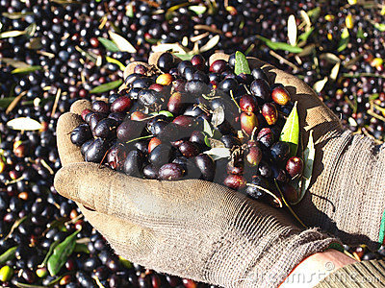
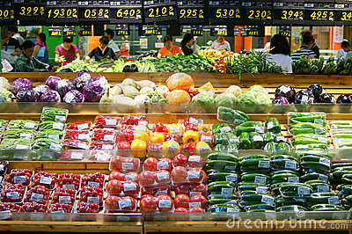
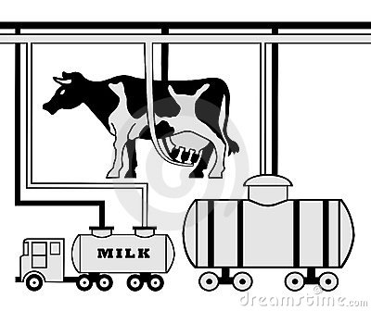
GIDA MÜHENDİSİNİN GÖREV VE SORUMLULUKLARI
Hammadde seçimi ve kalitesinden sorumludur !
Notes:
Speaker’s Notes:
Explain that the Payroll Register, Record of Employment (ROE) and Data Base are only available to Compensation Advisors.

Slide 12
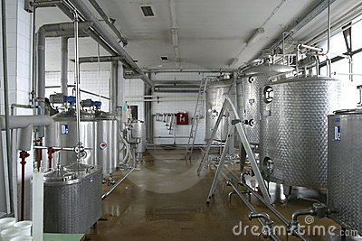
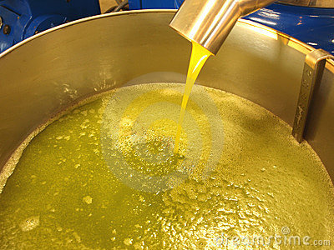
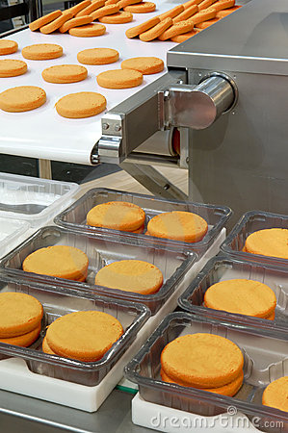
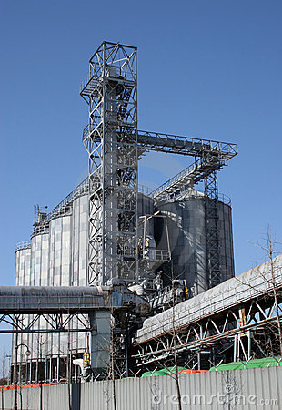
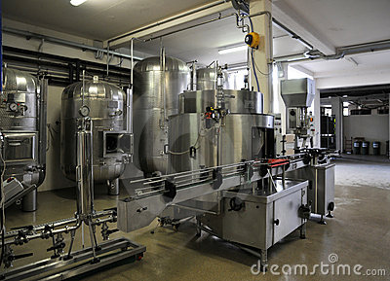
GIDA MÜHENDİSİNİN GÖREV VE SORUMLULUKLARI
Gıdaların işlenmesi konusunda araştırma yapar !
Notes:
Speaker’s Notes:
The Pension Number is the Superannuation Number, which is found on your Pension and Benefits Statement.
The Total Deductions are found on your most recent pay stub.
The Personal Record Identifier (PRI) is found on your pay stub
The Date of Birth is in the yyyy | mm | dd format.

Slide 13
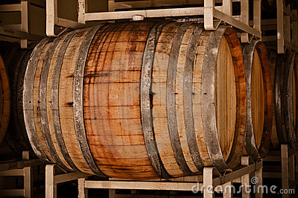
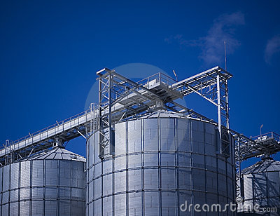
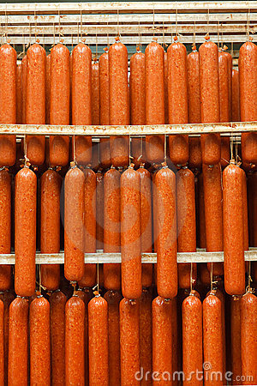
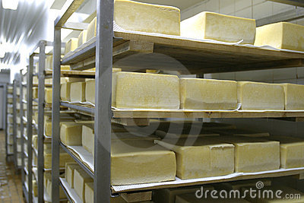
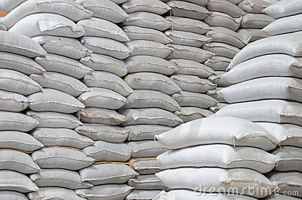
GIDA MÜHENDİSİNİN GÖREV VE SORUMLULUKLARI
Gıdaların depolanması konusunda araştırma yapar !
Notes:
Speaker’s Notes:
Explain that participants will see this page if their profile has been created successfully.
Record the Identifier under the User Name.
State that participants should select Click here to log in in order to begin the enrolment process.

Slide 14
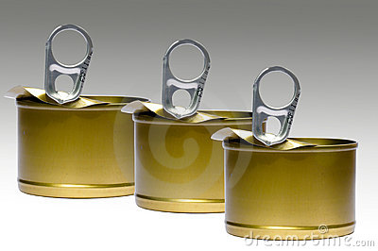
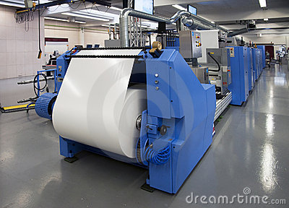
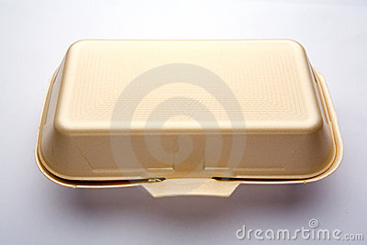
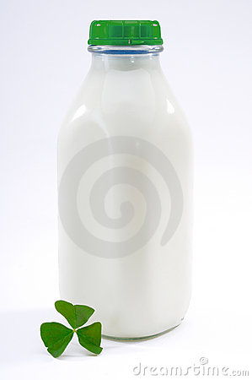
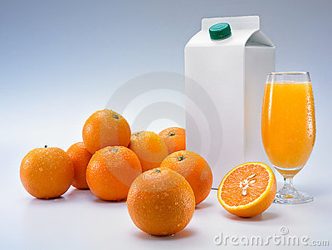
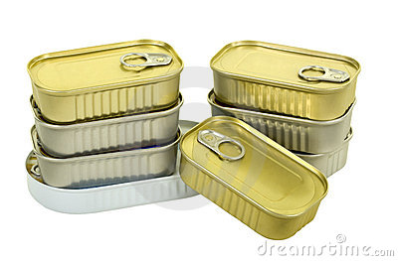
GIDA MÜHENDİSİNİN GÖREV VE SORUMLULUKLARI
Yeni fonksiyonel ambalaj materyalleri geliştirir !
Notes:
Speaker’s Notes:
The Pension Benefits Statement contains data that is updated on the last Friday of every quarter.
The Pension Calculator does not include future increases in salary.

Slide 15
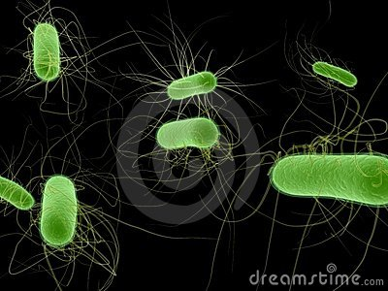
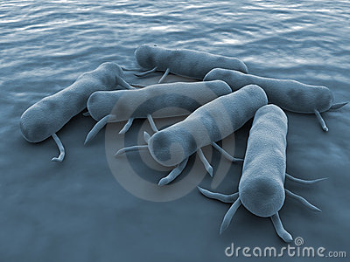
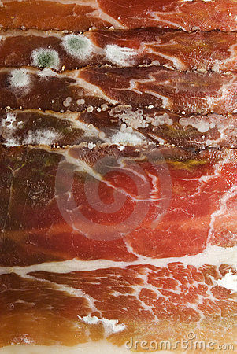
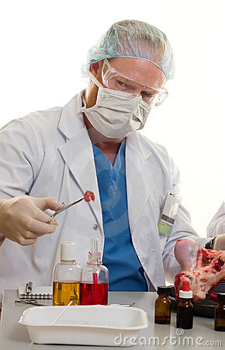
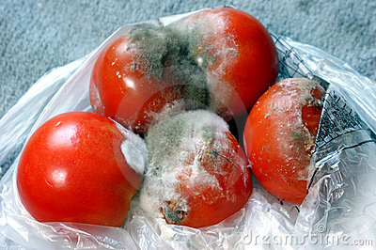
GIDA MÜHENDİSİNİN GÖREV VE SORUMLULUKLARI
Gıdaların mikrobiyolojik güvenliğinden sorumludur !
Notes:
Speaker’s Notes:
You must retain these 3 pieces of information in order to have future access to the secure tools.
Accept the Terms and Conditions.
Record the Identifier.
Do not close the browser.

Slide 16
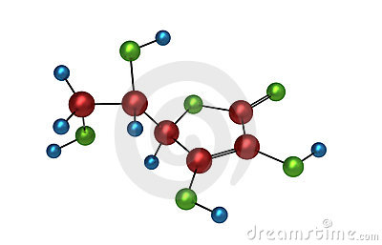
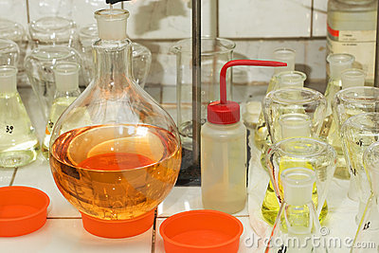
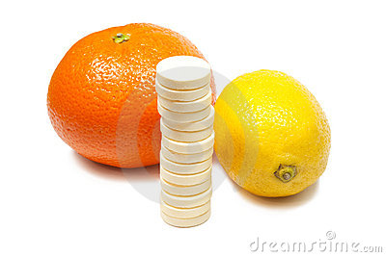
GIDA MÜHENDİSİNİN GÖREV VE SORUMLULUKLARI
Gıdaların maddelerinin yapısında yer alan tüm önemli bileşenleri araştırır !
Notes:
Speaker’s Notes:
Explain that discrepancies will exist between calculations from the Web Pension Calculator and the Pension Support System (PSS) for future estimates as the Web uses the average salary calculated as of each quarter while the PSS uses the average salary calculated as of the termination date entered.

Slide 17
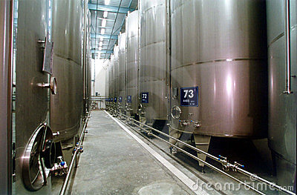
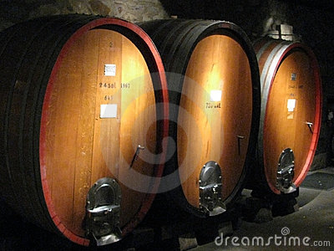
GIDA MÜHENDİSİNİN GÖREV VE SORUMLULUKLARI
Gıda üretiminin tüm işlem basamaklarından sorumludur !
Notes:
Speaker’s Notes:
Explain that the Service Buyback Estimator allows the user to see the impact of service buyback on pension entitlement by a simple click on a button.

Slide 18
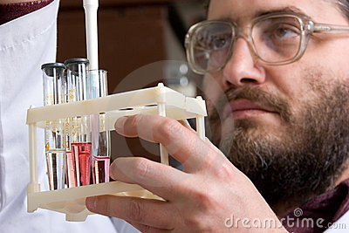
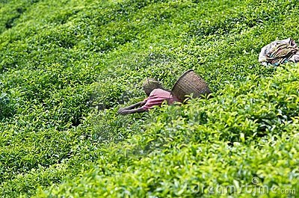
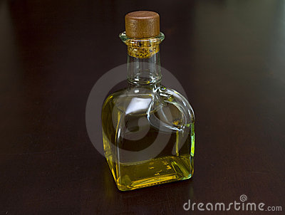
GIDA MÜHENDİSİNİN GÖREV VE SORUMLULUKLARI
Gıdaların kalite kontrolünden sorumludur !
Notes:
Speaker’s Notes:
Explain that the net monthly pension amount, as it relates to Income Tax, is calculated using a Canada Revenue Agency (CRA) table that is updated regularly.

Slide 19
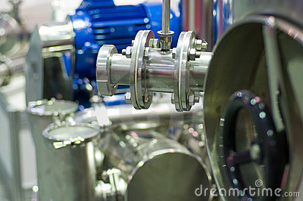
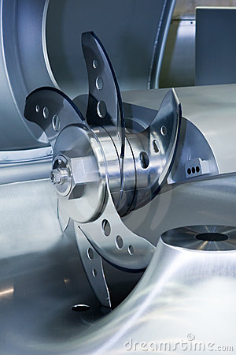
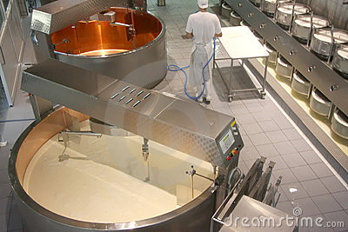
GIDA MÜHENDİSİNİN GÖREV VE SORUMLULUKLARI
Yeni gıda üretim makinaları tasarlar veya var olanları geliştirir !

Slide 20
GIDA MÜHENDİSİNİN TAŞIMASI GEREKEN NİTELİKLER
Fizik, kimya, biyoloji, matematik alanlarına ilgili ve bu konularda başarılı,
İnceleme ve araştırma yapmaya meraklı,
Üst düzeyde akademik yeteneğe sahip,
Dikkatini bir konuya yoğunlaştırabilen, analitik düşünebilen kişiler olmalıdır.

Slide 21
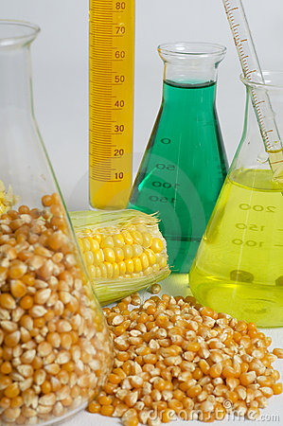
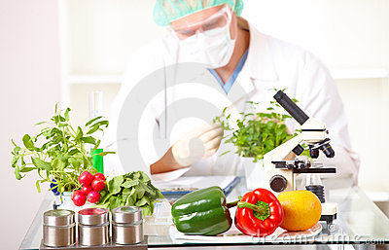
PROJELER
Gıda Mühendisliği Bölümü sahip olduğu araştırma alt yapısı ile TÜBİTAK ve Bilimsel Araştırmalar Müdürlüğü tarafından desteklenen çeşitli araştırma projeleri yürütülmektedir.
Notes:
Speaker’s Notes
Draw participants’ attention to the “X’ under each of the prompts. The next slide shows what happens after the data is submitted.
Select a Password that has a minimum of 8 characters. It must have a number, a capital and a small letter. It cannot contain part of the User Name or duplicate characters.
State that the Recovery Secret can be the same as the Password.

Slide 22
Devam eden projeler
Proje Adı | Destekleyen Kuruluş | Yürütücü | Bütçe | Proje Yılı
Probiyotik Özelliğe Sahip Süt Tatlısı Üretimi Üzerine Bir Araştırma | BAP | Prof.Dr. Ahmet AYAR |  | 2012
Diyet Lif DEğeri Yüksek Bazı Gıda Sanayi Artıklarının Antioksidan Madde İçeriklerinin Belirlenmesi, Bazı Süt Tatlılarında Kullanılabilirliği ve Bu Ürünlerin Rengi Üzerine Etkilerinin Araştırılması | BAP | Prof.Dr. Ahmet AYAR | 45.000 | 2012
Sürülebilirlik nitelikleri yüksek aromalı yoğurt üretimi üzerine bir çalışma | BAP | Prof.Dr. Ahmet AYAR | 3.000 | 2012
Türkiye'de tüketime sunulan bazı süt ürünlerinde sterol miktarlarının belirlenmesi | BAP | Prof.Dr. Ahmet AYAR |  | 2011
Sakarya İlinde Tüketime Sunulan Süt ve Süt Ürünlerinin Aflatoksin M1 Açısından Değerlendirilmesi | DİĞER | Doç.Dr. Suzan ÖZTÜRK YILMAZ | 3.000 | 2012
Havuç (Daucus carota) katkılı, prebiotik ve probiotik yoğurdun depolama süresince bazı duyusal, kimyasal ve mikrobiyolotik özellikleri | DİĞER | Doç.Dr. Suzan ÖZTÜRK YILMAZ | 3.000 | 2012
Tıbbi Amaçlı Kullanılan Bazı Baharat ve Bitkilerin Antioksidan özelliklerinin Belirlenmesi | DİĞER | Yrd.Doç.Dr. Omca DEMİRKOL | 3.000 | 2012
Ahlat ve Kozalak Meyvelerinin Yüksek Lifli Tahıl Ürünlerinde Kullanımı | DİĞER | Yrd.Doç.Dr. Serpil ÖZTÜRK | 3.000 | 2012
Enzime Dirençli Nişastanın Yağ İkame Edici özelliğinin Araştırılması | DİĞER | Yrd.Doç.Dr. Serpil ÖZTÜRK | 3.000 | 2012
Bacillus Subtilis suşları Kullnılarak Peynir Altı Suyundan Antimikrobiyal Madde Üretimi | DİĞER | Yrd.Doç.Dr. Ayşe AVCI | 5.000 | 2014

Slide 23
Tamamlanan projeler
Proje Adı | Destekleyen Kuruluş | Yürütücü | Bütçe | Proje Yılı
Diyet Lif Değeri Yüksek Bazı Gıda Sanayi Artıklarının Yoğurt ve Dondurmada Kullanılabilirliği ve Bu Ürünlerin Kalitesi Üzerine Etkilerinin Araştırılması | SANTEZ-TÜBİTAK | Prof.Dr. Ahmet Ayar | 238.000 | 2012-2014
Sakarya "İsli Çerkez Peynirinin" üretim teknolojisinin gelitşirilmesi üzerine bir araştırma | BAP | Prof.Dr. Ahmet Ayar | 15.000 | 2011-2013
Diyet Lif DEğeri Yüksek Bazı Gıda Sanayi Artıklarının Antioksidan Madde İçeriklerinin Belirlenmesi, Bazı Süt Tatlılarında Kullanılabilirliği ve Bu Ürünlerin Rengi Üzerine Etkilerinin Araştırılması | TÜBİTAK | Prof.Dr. Ahmet Ayar | 45.180 | 2012-2014
Liyofilizasyon işlemi esnasında, bazı laktik asit bakterilerinin canlılıkları üzerine kryojenik katkıların etkileri | BAP | Prof.Dr. Ahmet Ayar |  | 2007-2008
Ayran Üretiminde Peyniraltı Suyu Ürünleri İle Kappa Karragenan Kullanımının Duyusal Fiziko-Kimyasal Ve Probiyotik Özellikler Üzerine Etkisi | BAP | Prof.Dr. Ahmet Ayar |  | 2007-2008
Farklı Kaynaklı Peynir Altı Sularının Bazı Kimyasal, Mikrobiyolojik Ve Besinsel Özellikleri İle Değerlendirme İmkanları Üzerine Bir Çalışma | BAP | Prof.Dr. Ahmet Ayar |  | 2006-2009
Yoğurdun Stabilitesi Üzerine Salebin Etkisi | BAP | Prof.Dr. Ahmet Ayar |  | 2006-2007
Süt ve ürünlerine aflatoksin bulaşma kaynaklarının belirlenmesi ve bulaşmaların engellenmesi üzerine bir araştırma | BAP | Prof.Dr. Ahmet Ayar |  | 2002-2003
Değişik Tahıl Katkıları Ve Fitaz Enzimi İlavesiyle Besin Değeri Ve Dayanma Süresi Yüksek Yoğurt Üretimi Üzerine Bir Araştırma | BAP | Prof.Dr. Ahmet Ayar |  | 200-2002
Yayık tereyağının raf Ömrünün uzatılmasına bazı baharat uçucu yağ ve ekstraktlarının katkısı | TÜBİTAK-SANTEZ | Prof.Dr. Ahmet Ayar |  | 2005-2006

Slide 24
Tamamlanan projeler
Proje Adı | Destekleyen Kuruluş | Yürütücü | Bütçe | Proje Yılı
Balıkta tuzlama ve kurutmanın Salmonella üzerine etkisi | TÜBİTAK-SANTEZ | Doç.Dr. Serap Coşansu Akdemir | 25.000 | 2008-2009
Sakarya'da satışa sunulan et ve et ürünlerinde Clostridium perfringens ve Clostridium difficile aranması | BAP | Doç.Dr. Serap Coşansu Akdemir | 25.000 | 2012-2013
Çeşitli Stres Koşullarının E. Coli O157:H7' de Glutatyon İçeriği Üzerine Etkisi | DİĞER | Doç.Dr. Serap Coşansu Akdemir | 3.000 | 2012-2013
Şalgamdan izole edilen laktik asit bakterilerinin dekarboksilasyon aktivitelerinin ve biyojen amin oluşturma yeteneklerinin belirlenmesi | DİĞER | Doç.Dr. Serap Coşansu Akdemir | 3.000 | 2011
Doğal Fermantasyonla Üretilen Şalgam Suyunda Fermantasyon Sıcaklığının Biyojen Amin Oluşumu Üzerine Etkisi | DİĞER | Doç.Dr. Serap Coşansu Akdemir | 2.000 | 2010-2011
Sakarya ilinde bulunan süt işletmelerinde Listeria monocytogenes ve escherichia coli O157:H7 aranması | BAP | Doç.Dr. Arzu Çağrı Mehmetoğlu | 22.500 | 2007-2009
Bacilis subtilisin peynir altı suyu içerisinde fermantasyonu sonucunda üretilen polimer maddelerden yenilebilir film üretiminin araştırılması | BAP |  | 13.000 | 2010-2011
Midye Kabuğu Tozunun Paslanmaz Çelik Yüzeylerde Oluşan Biofilm Temizliğine Etkisinin Araştırılması | DİĞER |  | 2.000 | 2010-2011
Sakarya İlinde Tüketime Sunulan Gıda Ürünlerinde Aflatoksin Varlığının Araştırılması | BAP | Doç.Dr. Suzan Öztürk Yılmaz | 25.000 | 2012-2014
Hidroksi Fosfonik Asit İçeren Aminopirazol ve Kinolin Bileşiklerinin Sentezi ve Antibakteriyel Aktivitelerinin İncelenmesi | BAP | Doç.Dr. Suzan Öztürk Yılmaz | 65.000 | 2012-2014
Sakarya Bölgesinde Yetiştirilen Bazı Sebzelerdeki Glutatyon ve C Vitamini Konsantrasyonu ve Bu Konsantrasyona Çeşitli Doldurma ve Kurutma Yöntemlerinin Etkisi | BAP | Yrd. Doç Dr. Omca Demirkol | 9.000 | 2010-2012

Slide 25
Tamamlanan projeler
Proje Adı | Destekleyen Kuruluş | Yürütücü | Bütçe | Proje Yılı
Zencefile (Zingiber Officinale) Uygulanan Çeşitli Kurutma Yöntemlerinin Biyolojik Tiyol Konsantrasayonları Üzerine Etkisi | DİĞER | Yrd. Doç Dr. Omca Demirkol | 3.000 | 2012-2013
Kızartılmış patateslerde, kızartma sayısının ve süresinin kızartma yağı ve patatesteki yağ asidi kompozisyonu üzerine etkisi | DİĞER | Yrd. Doç Dr. Omca Demirkol | 3.000 | 2011-2011
Doğal Fermantasyonla Üretilen Şalgam Suyunda Farklı Tuz Konsantrasyonlarının Biyojen Amin Oluşumu Üzerin Etkisi | DİĞER | Yrd. Doç Dr. Omca Demirkol | 2.000 | 2010-2011
Starter Kültür Kullanılarak Üretilen Şalgam Suyundan Biyojen Amin Miktarının belirlenmesi | DİĞER | Yrd. Doç Dr. Omca Demirkol | 1.500 | 2009-2012
Humik Asit İçeren Ekmek ve Kek Üretimi | BAP | Yrd.Doç.Dr. Serpil Öztürk | 65.000 | 2012-2013

Slide 26
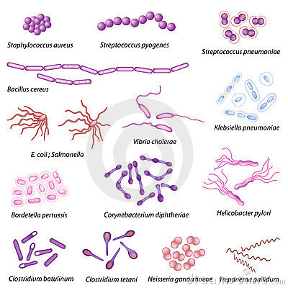
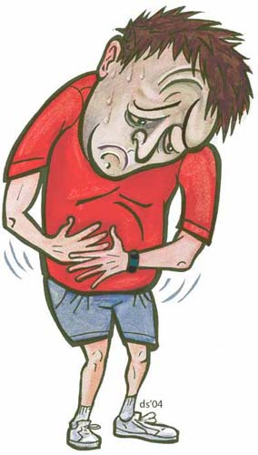
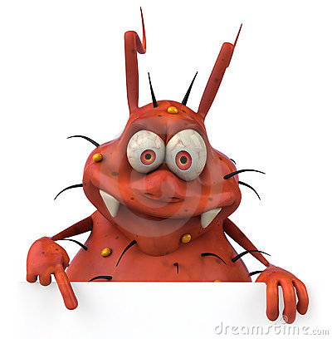
SOSYAL SORUMLULUKLAR
Toplumu sağlıklı beslenme konusunda bilgilendirmek,
Toplumu güvenli gıda tüketimi konusunda bilinçlendirme,
Sahte ve sağlığı tehdit eden gıda maddeleri ilgili olarak toplumu uyarmak,
Notes:
Speaker’s Notes:
Explain that they are now ready to enrol. They must login again.

Slide 27
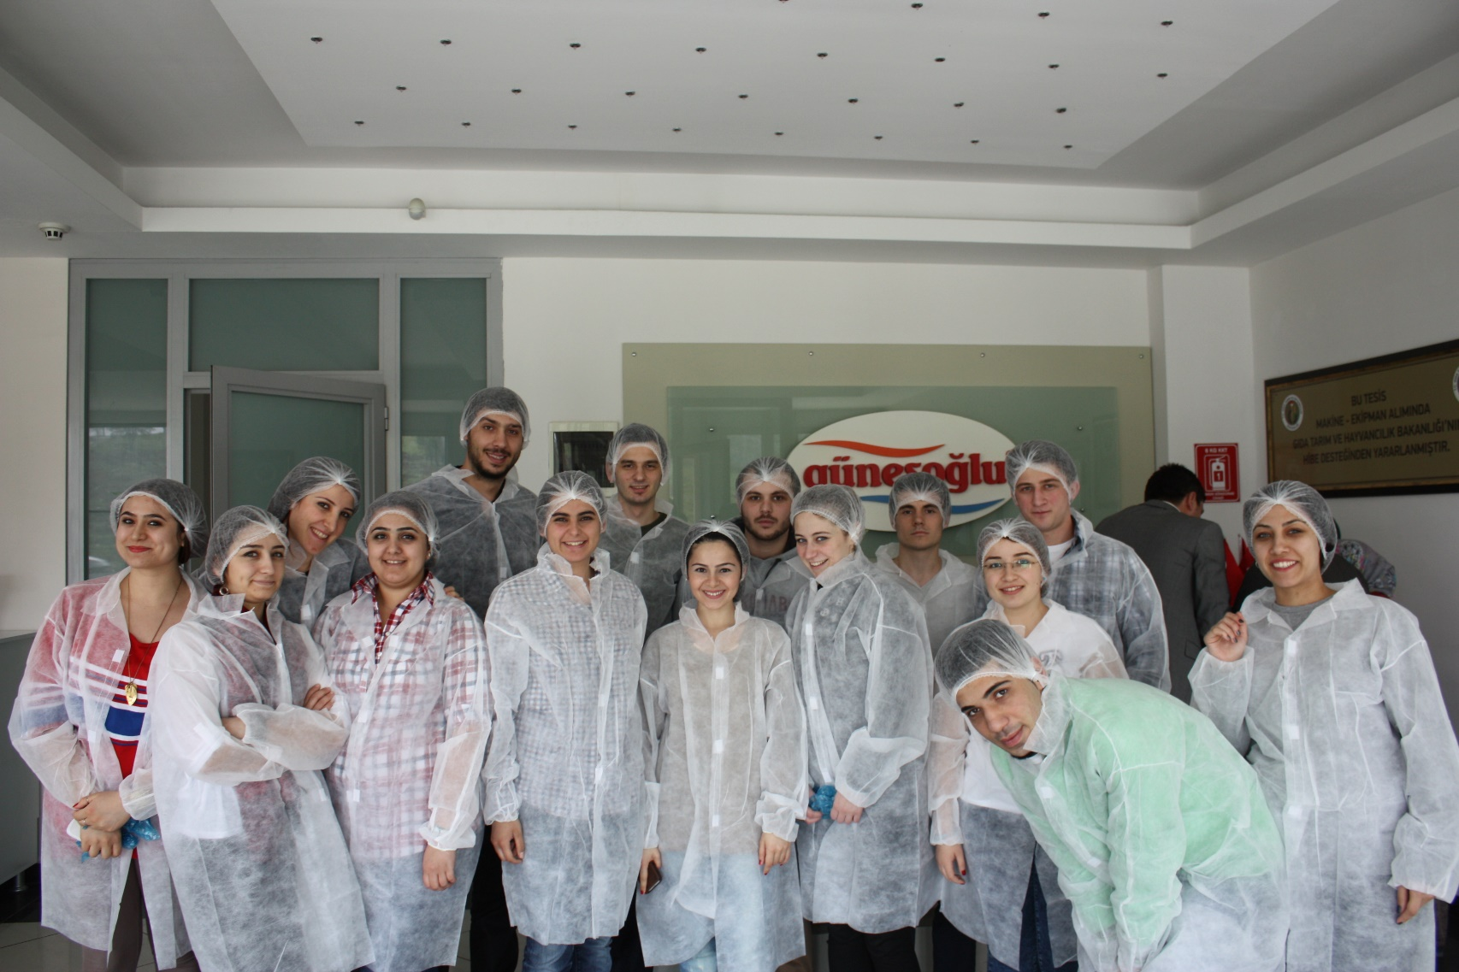
TEKNİK GEZİLER
Notes:
Speaker’s Notes:
State that Help is available by clicking on the ? mark beside the field.

Slide 28
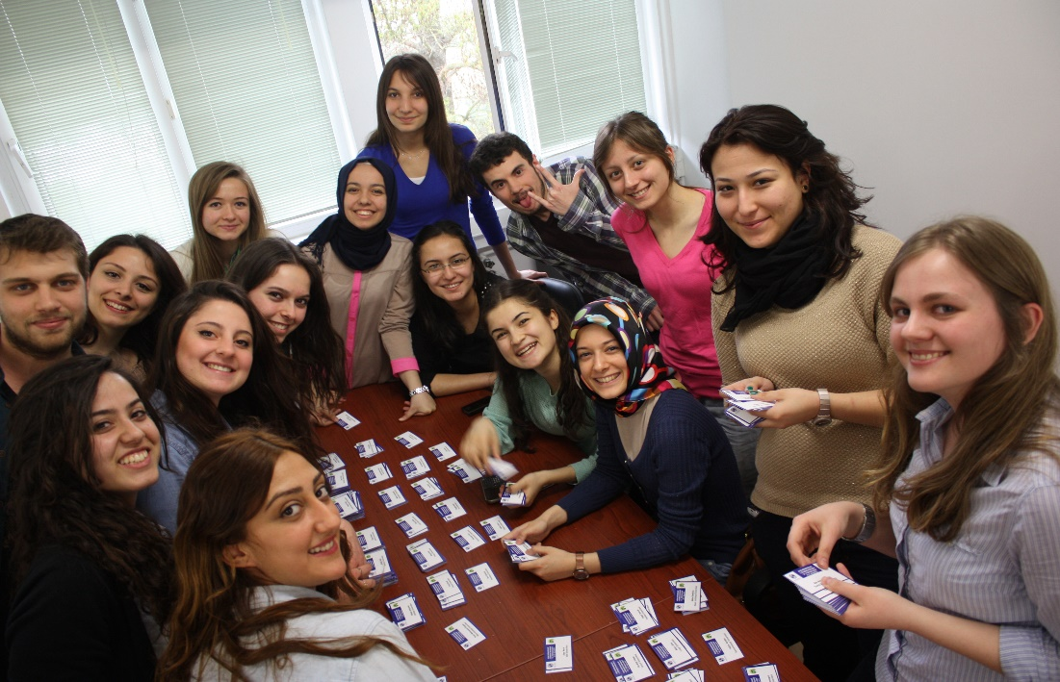
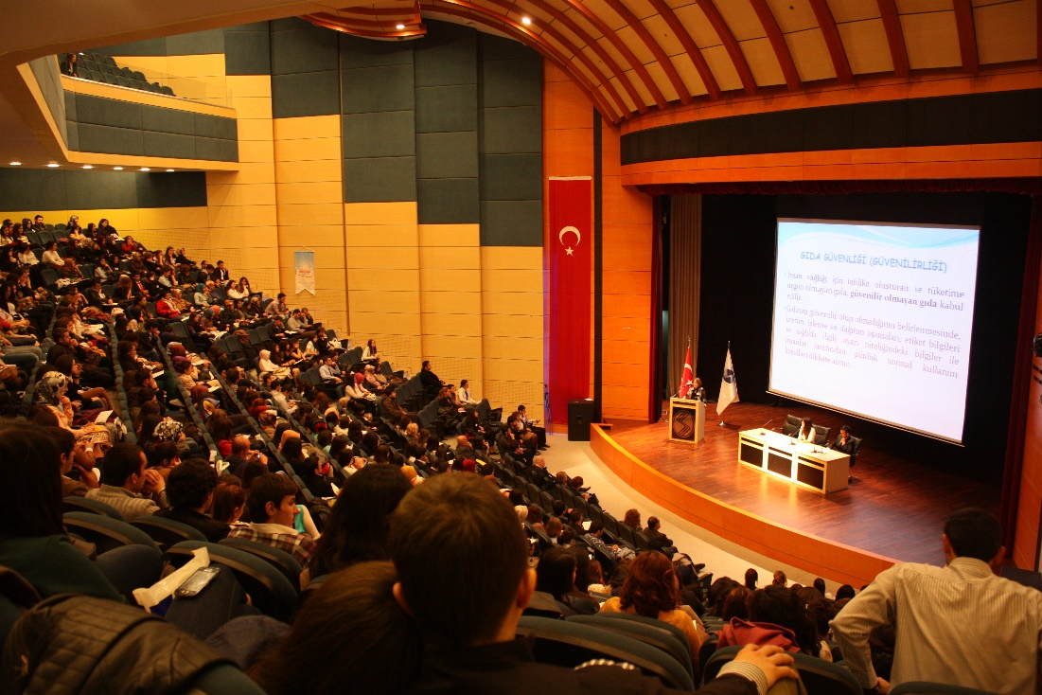
ÖĞRENCİ KONGRESİ
Notes:
Speaker’s Notes:
Select the Continue button.

Slide 29
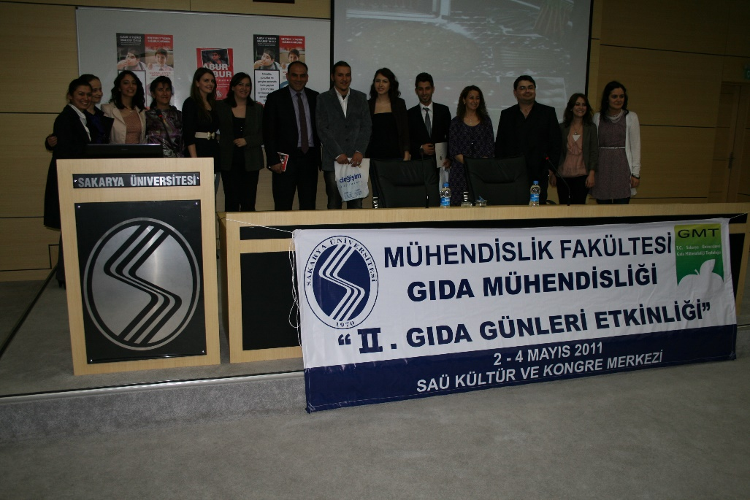
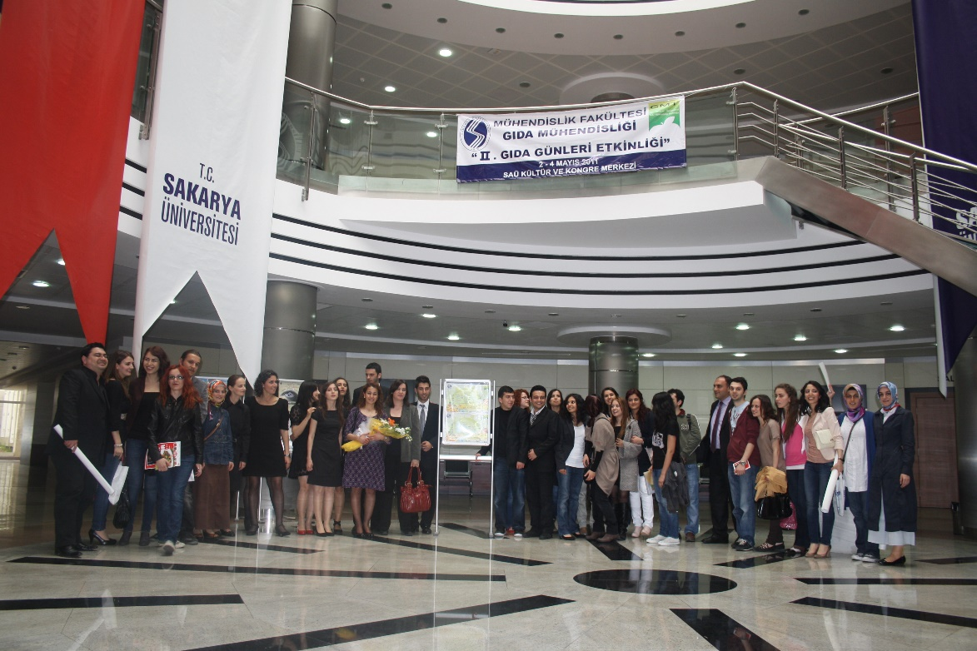
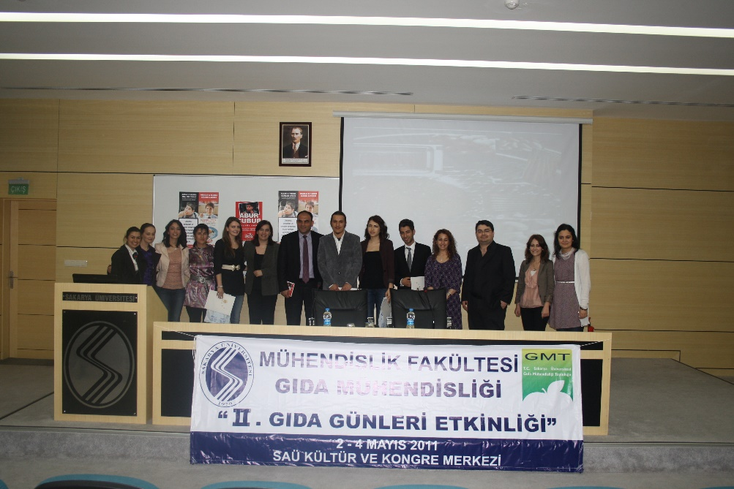
SOSYAL SORUMLULUKLAR
Notes:
Speaker’s Notes:
Select the Continue button.

Slide 30
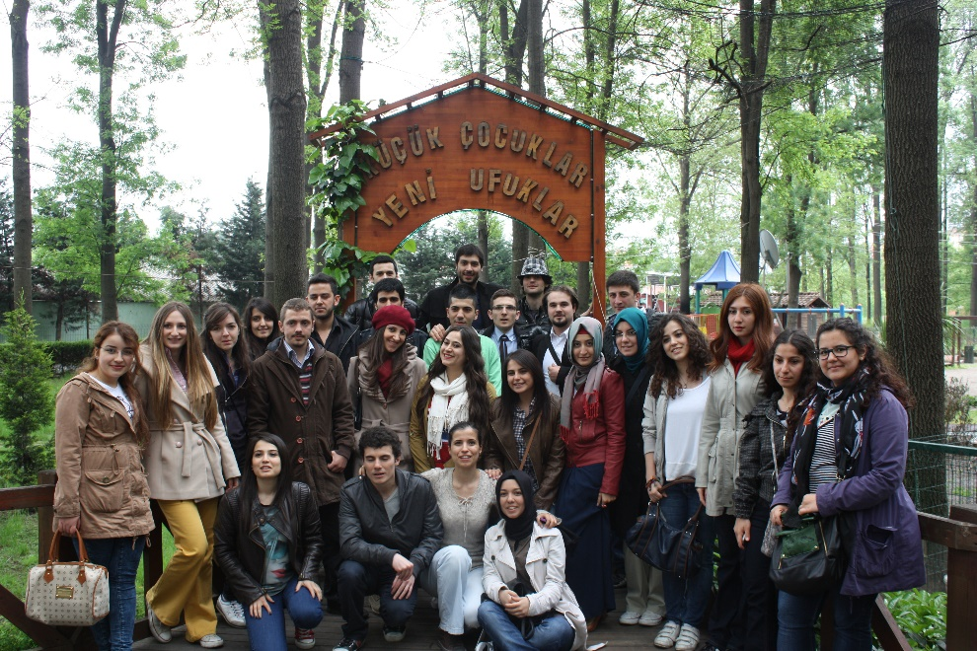
SOSYAL GEZİLER
Notes:
Speaker’s Notes:
The “X” has been replaced with a check mark if the data was accepted.

Slide 31
İŞ OLANAKLARI
Başta Tarım Bakanlığı olmak üzere Sağlık Bakanlığı, Sanayi ve Ticaret Bakanlığı, Belediyeler, TÜBİTAK, Türk Standartları Enstitüsü (TSE), Türk Patent Enstitüsü (TPE), Türk Silahlı Kuvvetleri (TSK) gibi kamu kuruluşlarında mühendis veya araştırmacı olarak,
Gıda üretimi yapan tüm yerli veya yabancı işletmeler (ETİ, Ülker, TAT, MİGROS, METRO, Pınar, Maret, Aytaç, Pepsi, Coca Cola, Mc Donalds, Doritos, Komili gibi),
Özel laboratuarlar,
Üniversitelerde akademik personel olarak
Yemek fabrikaları (Catering servisleri)

Slide 32
SORULAR?
www.sakarya.edu.tr
http://www.food.sakarya.edu.tr/tr
Notes:
Speaker’s Notes:
Estimates can be done for change to salary, reduction in regular pay or to stop an existing entitlement.
Designed to be used by full-time and part-time employees on either a biweekly or monthly basis.

